Slide 1


Slide 2
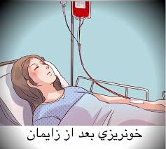
خونریزی پس از زایمان
گردآورنده: سیده سوما ذکریایی
هیئت علمی دانشگاه علوم پزشکی کردستان

Slide 3

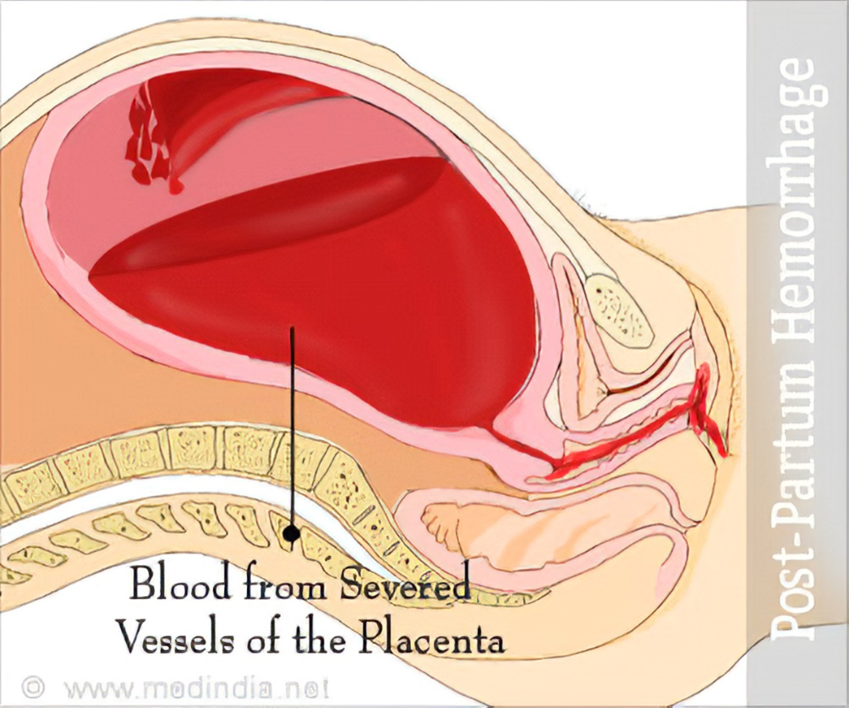
فهرست
تعریف
شیوع
شایع ترین علل
داروهای موثر در درمان PPH
سایر درمان ها بر اساس علت

Slide 4
PPH مسئول بیش از 50% مرگهای ناشی از خونریزیها است.
73درصد از مرگهای ناشی از PPH قابل پیشگیری هستند.
شیوع: زایمان طبیعی : 4-2 درصد
سزارین : 6 درصد

Slide 5
انواع PPH بر اساس زمان وقوع
Early (Primary)
Late (Secondary)
انواع PPHبر اساس میزان خونریزی
خفیف (Mild): خونریزی 1000-500
وخیم (Major): خونریزی بیش از 1000 سی سی
متوسط (Moderate) : 2000-1000 سی سی
شدید (( Massive: بیشتر از 2000 سی سی

Slide 6
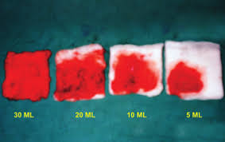
معیارهای خونریزی پس از زایمان بر اساس میزان خونریزی
Scant (کم): میزان خون و لوشیا حدود 10 سی سی و یا کمتر از 5 سانتی متر از پد آغشته به خون است.
Light (خفیف): میزان خون و لوشیا از 10 تا 25 سی سی و یا کمتر از 10 سانتی متر از پد آغشته به خون است.
Moderate (متوسط): میزان خون و لوشیا از 25 تا 50 سی سی و یا کمتر از 15 سانتی متر از پد آغشته به خون است.

Slide 7
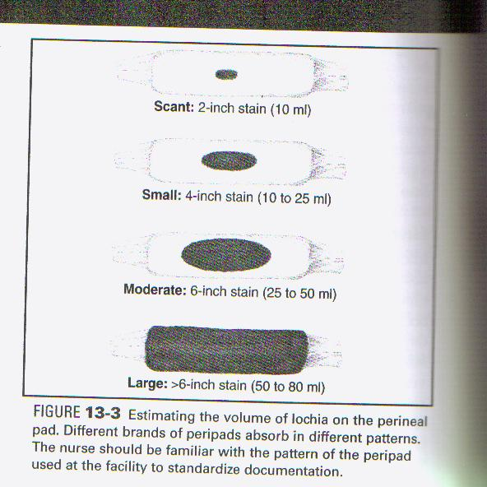
Urge/Heavy/ Profuse (زیاد) میزان خون و لوشیا از 50 تا 80 سی سی و یا یک پد در مدت 2 ساعت کاملا به خون آغشته می شود.
Excessive(بیش از حد):یک پد در مدت 15 دقیقه کاملا به خون آغشته می شود و یا خون در زیر باسن مادر جمع شده است.
لخته بزرگتر از یک لیمو و خروج ناگهانی حجم زیاد خون نیز نشانه خونریزی زیاد می باشد.

Slide 8
سایر معیارهای تشخیصی خونریزی پس از زایمان
تغییر در برون ده ادراری (میزان ادرار حداقل 30 سی سی در ساعت)
تغییر در تعداد تنفس (30 تنفس در دقیقه یا بیشتر)
تغییر در تعداد نبض (نبض تند و سریع به میزان 110 نبض در دقیقه یا بیشتر)
تغییر در شرایط پوست (تعریق، سرد شدن، خاکستری یا رنگ پریدگی بخصوص اطراف دهان)
تغییر سطح هوشیاری و گیجی
عطش به آب و هوا و خمیازه
تغییر هماتوکریت به میزان 10% نسبت به میزان هماتوکریت در زمان پذیرش

Slide 9
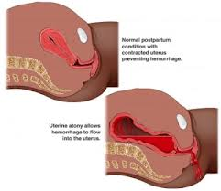
تخمین خونریزی پس از زایمان؟

Slide 10
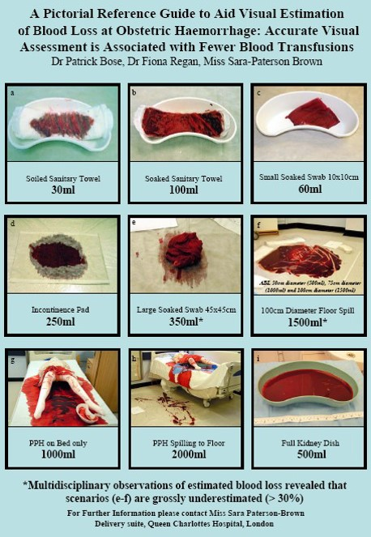
تخمین خونریزی پس از زایمان
تخمین چشمی حجم خونریزی ممکن است 30 تا 50 درصد کمتر از مقدار واقعی باشد.
ولی بهترین روش برای تخمین حجم تقریبی است.
وزن کردن پدهای خونی
استفاده از شان مدرج

Slide 11
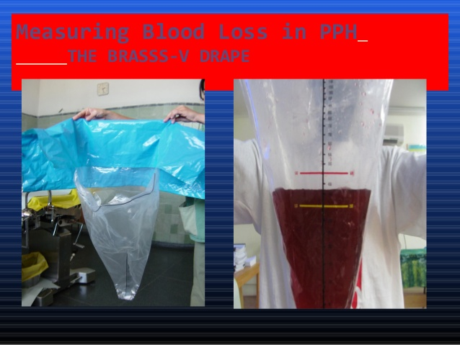

Slide 12
ریسک فاکتور
Stage 2 طولانی
سابقه خونریزی پس از زایمان قبلی
حاملگی چندقلویی
ماکروزومی جنین
اپی زیاتومی
گاهی بدون علت : پیشگیری

Slide 13
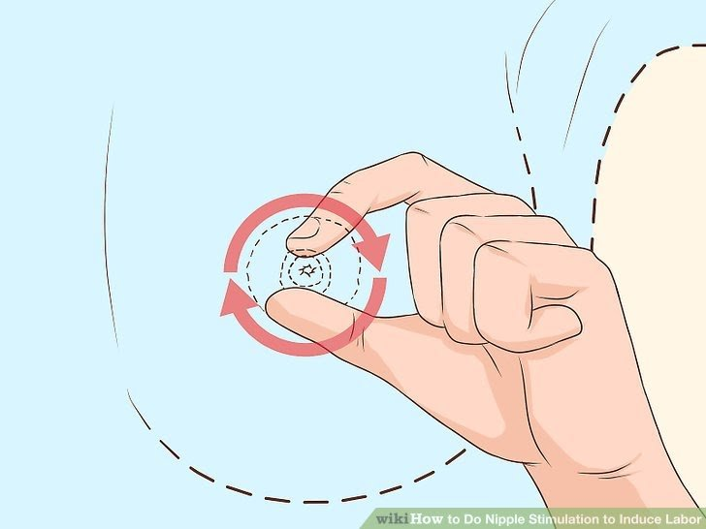
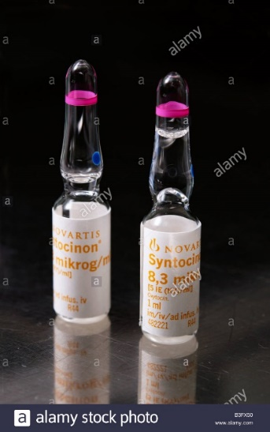
اداره مرحله سوم
اداره فعال مرحله سوم زایمان AMTSL
رویکرد انتظاری

Slide 14

اتیولوژی PPH
): Toneآتونی علت 80% خونریزی های زودرس پس از زایمان)
Trauma
Tissue
Thrombin

Slide 15

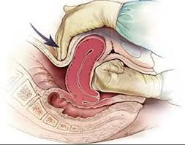
tone
1- آتونی: ناتوانی رحم در منقبض شدن
علامت: رحم شل
  میومتر رحم (عضله صاف) : در طی لیبر بعد از زایمان
  ریسک فاکتور:
  درمان:

Slide 16
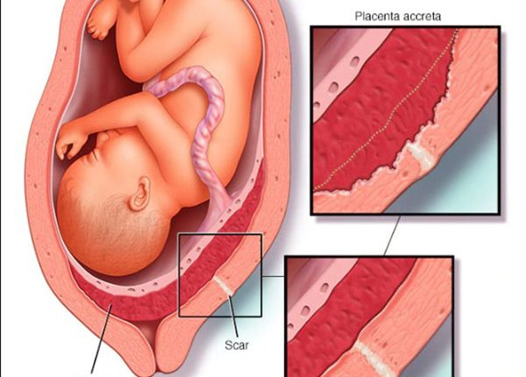
احتباس جفت
شیوع: 3 درصد
زمان متوسط خروج جفت: 9-8 دقیقه
احتباس جفت: عدم خروج جفت تا 30 دقیقه
زایمان فیزیولوژیک: عدم خروج جفت تا 60 دقیقه

Slide 17
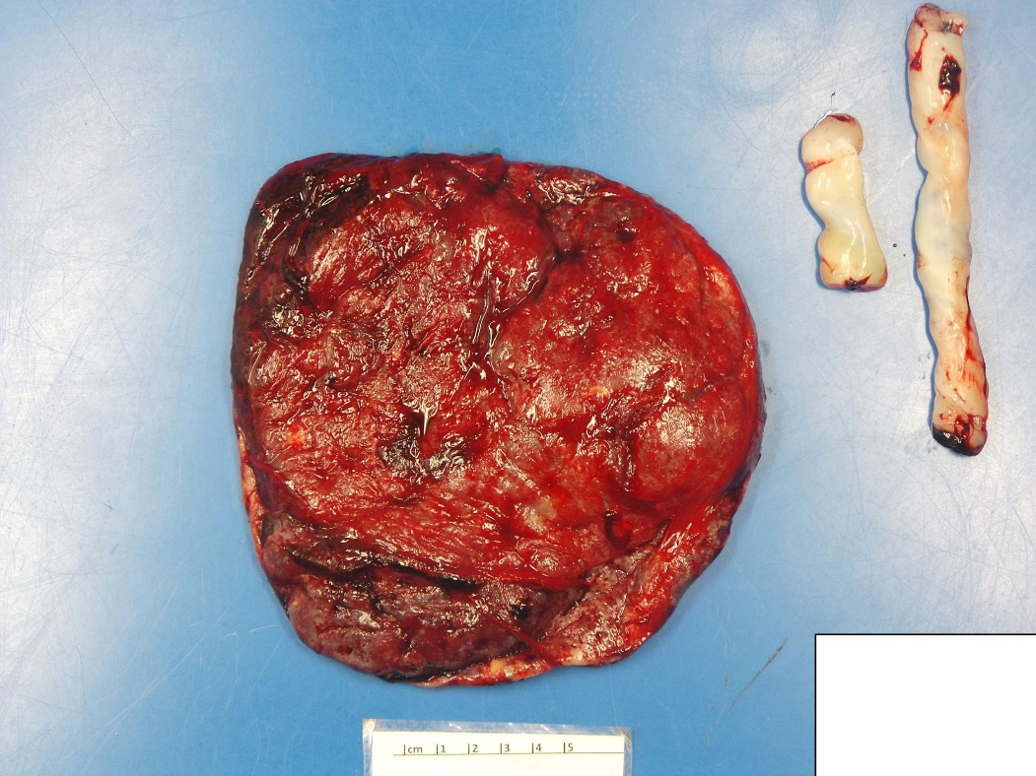
عوامل خطر احتباس جفت
مثانه پر
سابقه احتباس جفت در حاملگی های قبلی
سن بالای 35 سال
زایمان پره ترم یا وزن جفت کمتر از 511 گرم
مولتی پاریته
جفت کوچک
سابقه قبلی دستکاری رحم (سزارین، کورتاژ غيرعفونی و عفونی، ساکشن کورتاژ)
جفت سرراهی
ليوميوم
رحم غيرطبيعی (رحم فيبروئيد، دوشاخ و یا سپتوم دار)
چسبندگی غير طبيعی جفت (آکرتا، اینکرتا، پرکره تا)

Slide 18
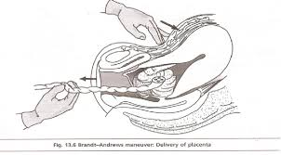
مانور خروج جفت

Slide 19
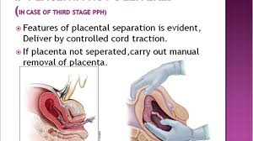
اقدامات درمانی در احتباس جفت
تزریق 20 سی سی سالین حاوی 20-10 واحد سنتو به ورید نافی
خارج کردن دستی جفت

Slide 20
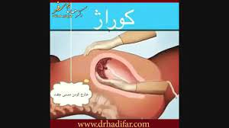
کوراژ

Slide 21
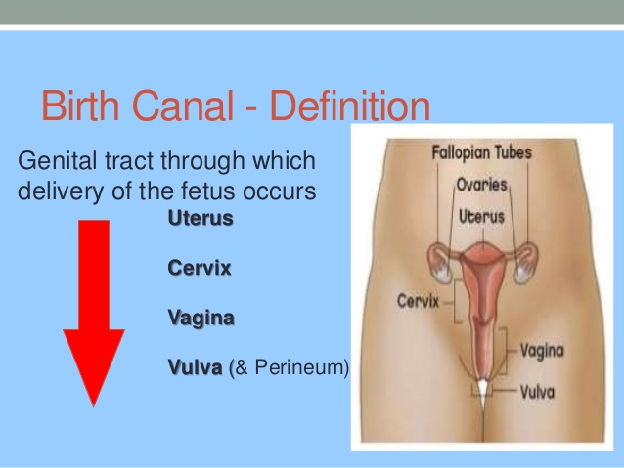
آسيب دستگاه تناسلی (Trauma)
پارگی سرویکس، واژن، پرینه، رحم نشانه: خون تازه اما رحم جمع و کنتراکته
در زایمان تسریع شده شایع است.
انواع: انسزیون سزارین- ناشی از خروج جنین از کانال زایمان، زایمان ابزاری، اپی زیاتومی
پارگی پرینه به 4 دسته:
  1: پوست + فاشیا + مخاط واژن
  2: پوست + فاشیا + مخاط واژن + عضله
  3: پوست + فاشیا + مخاط واژن + عضله + اسفنگتر آنال
  4: پوست + فاشیا + مخاط واژن + عضله + اسفنگتر آنال + مخاط رکتوم

Slide 22
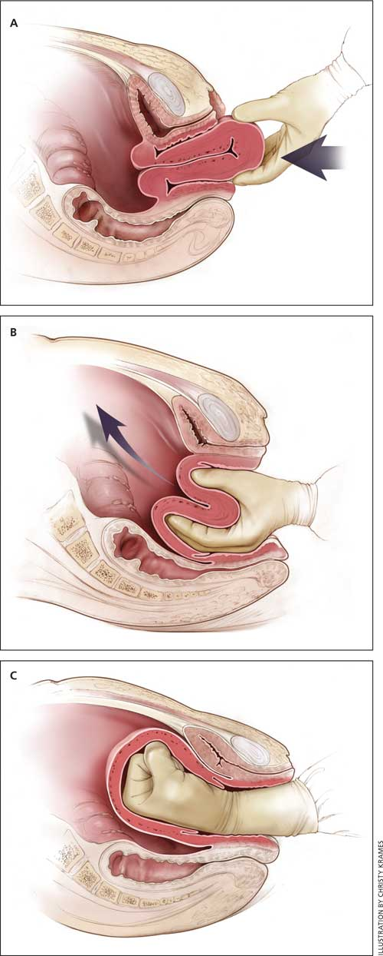
آسيب دستگاه تناسلی
وارونگی رحم

Slide 23
اختلالات انعقادی
ITP
TTP
ژنتیکی: فون ویلبراند
هموفیلی
مصرف داروهای ضدانعقاد
بارداری: اکلامپسی، دکولمان

Slide 24
اداره خونریزی پس از زایمان
کنترل خونریزی پس از زایمان با انجام
مداخلات دارویی شامل استفاده از یوتروتونیک ها
مداخلات مکانیکی شامل اقدامات محافظه کارانه از قبیل ماساژ رحمی و فشار بر روی رحم
مداخلات جراحی: در صورت عدم کنترل خونریزی

Slide 25
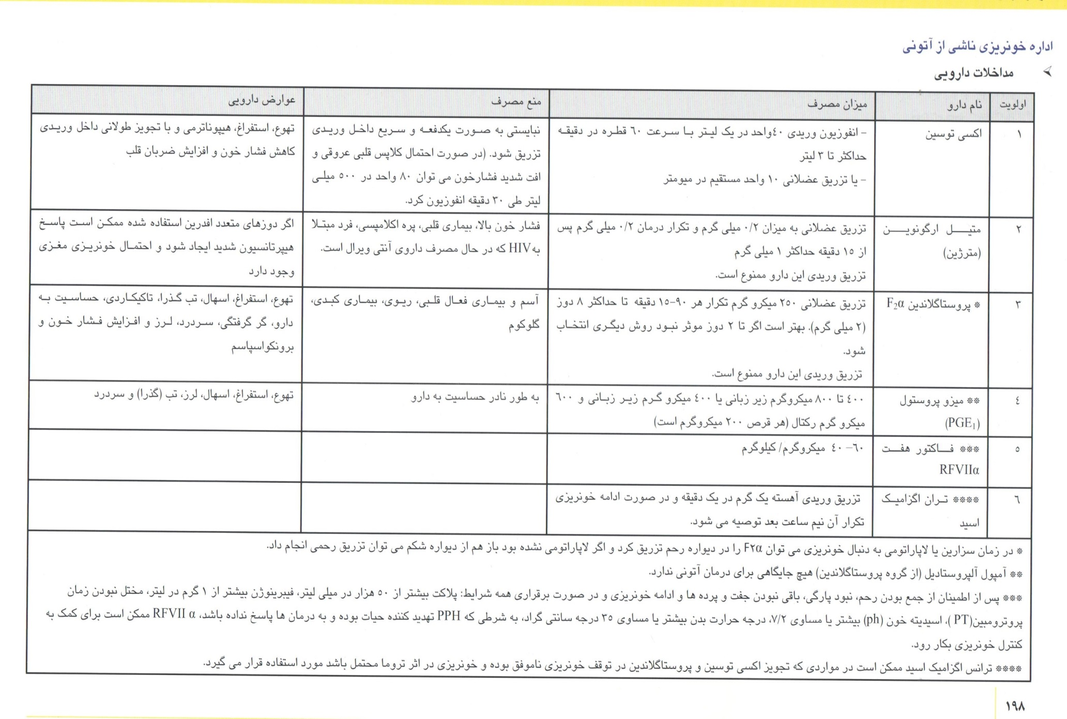

Slide 26
همزمان با شروع درمان دارویی اقدامات زیر باید انجام شود:
درخواست کمک (تعریف و اعلام کد اورژانس مامایی در هر بیمارستان ضروری است.)
قرار دادن مادر در وضعیت خوابیده و گرم نگه داشتن او
بررسی علت خونریزی
گرفتن دو رگ با آنژیوکت های شماره 16-14 چون همزمان با تزریق خون، تزریق کریستالوئید با اکسی توسین ادامه خواهد یافت.
گذاشتن کاتتر فولی برای کنترل برون ده ادراری
تهیه 20 سی سی خون جهت آزمایشات لازم

Slide 27
آزمایشات لازم
CBC
تعیین گروه خون و ارهاش
رزرو 4 واحد خون کراس مچ شده (نمونه خونی که برای کراس مچ استفاده می شود باید کمتر از 7 روز عمر داشته باشد)
تعیین وضعیت انعقادی (فیبرینوژن، PT, PTT) ،( فیبرینوژن زودتر از سایر فاکتورها افت می کند).
میزان طبیعی فیبرینوژن 650-350 mg/dlاست ( در خونریزی شدید به کمتر از 200 می رسد که نیاز به تزریق خون یا فرآورده های خونی دارد).
تست های کلیوی و کبدی به منظور تعیین حد پایه

Slide 28
کنترل علائم حیاتی
درجه حرارت هر 15 دقیقه یکبار
کنترل نبض (با استفاده از پالس اکسی متری)
فشارخون و تنفس هر 15 دقیقه
برای خونریزی شدید و مهلک مانیتورینگ مداوم

Slide 29
دادن اکسیژن با ماسک 15-10 لیتر در دقیقه
دادن مایعات کریستالوئیدی مانند رینگر و نرمال سالین حداکثر 3/5 لیتر تا زمان دریافت خون
ماساژ دو دستی رحم و فشار روی آئورت شکمی همزمان با اقدامات فوق

Slide 30
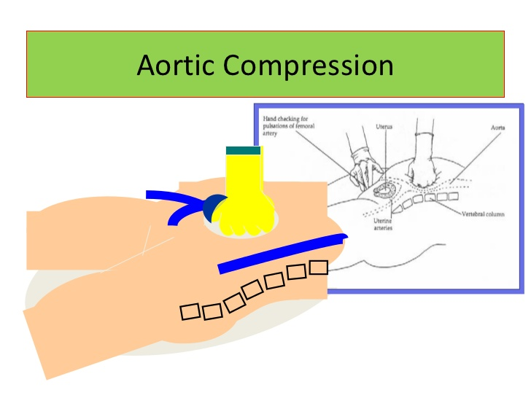
کمپرس شریان شکمی
در قسمت بالای ناف و کمی به سمت چپ با مشت بسته مستقیما بر روی آئورت شکمی فشار آورید.
نبض در آئورت شکمی بلافاصله پس از زایمان به راحتی از روی دیواره قدامی شکم قابل لمس است.
برای کنترل کافی بودن فشار با دست دیگر نبض رانی را لمس کنید، احساس نبض در لمس نشانه ناکافی بودن فشار بر روی شریان است.
نکته: کمپرس شریان شکمی را در مادر لاغر انجام دهید.

Slide 31
پک کردن رحم
رحم دچار آتونی و مقاوم به درمان و تمایل به حفظ باروری
در دسترس نبودن داروها
روش کار
از گاز استریل آغشته به 5000 واحد ترومبین و 5 سی سی نرمال سالین استریل می توان استفاده نمود.
از بالون (سوند فولی یا بالون بکری) هم می توان استفاده کرد.

Slide 32
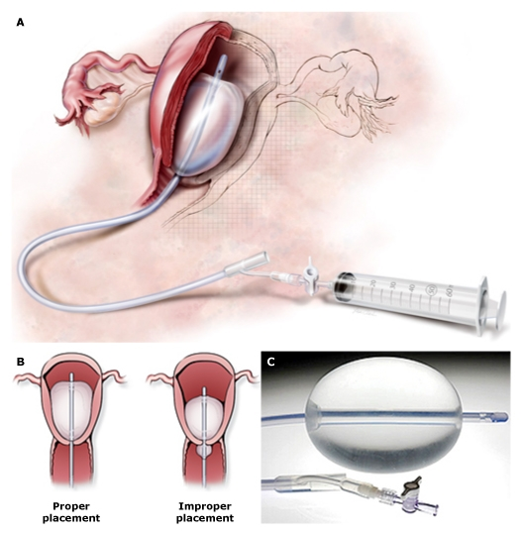

Slide 33
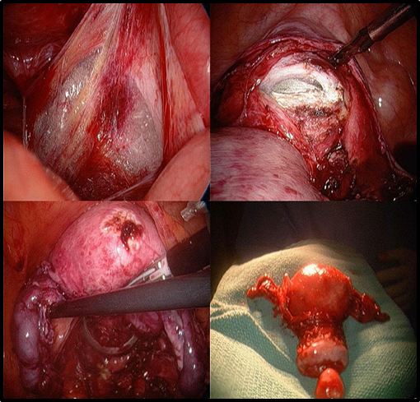
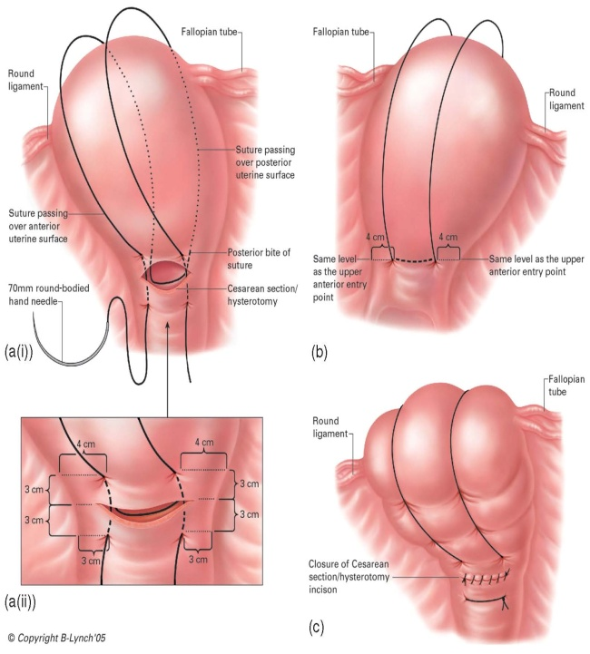
مداخلات جراحی
اگر خونریزی پس از زایمان به درمان دارویی یا مداخلات مکانیکی جواب ندهد از مداخلات جراحی استفاده می کنند: سوچور فشاری، بستن شریان رحمی، شریان های تخمدانی، ایلیاک داخلی، هیسترکتومی توتال و ساب توتال

Slide 34
ملاحظات پس از کنترل خونریزی
پیشگیری از آمبولی : 24 ساعت پس از قطع خونریزی برای پیشگیری از ترومبوز وریدی پروفیلاکسی انجام شود.
کنترل عفونت
کنترل علائم حیاتی، میزان خونریزی و برون ده ادرای مطابق پروتکل زایمان باید انجام شود.

Slide 35
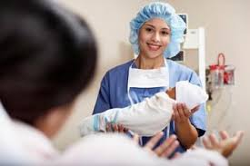
ماماها در پیشگیری و درمان خونریزی حاملگی و زایمان نقش اساسی دارند

Slide 36


